Slide 1
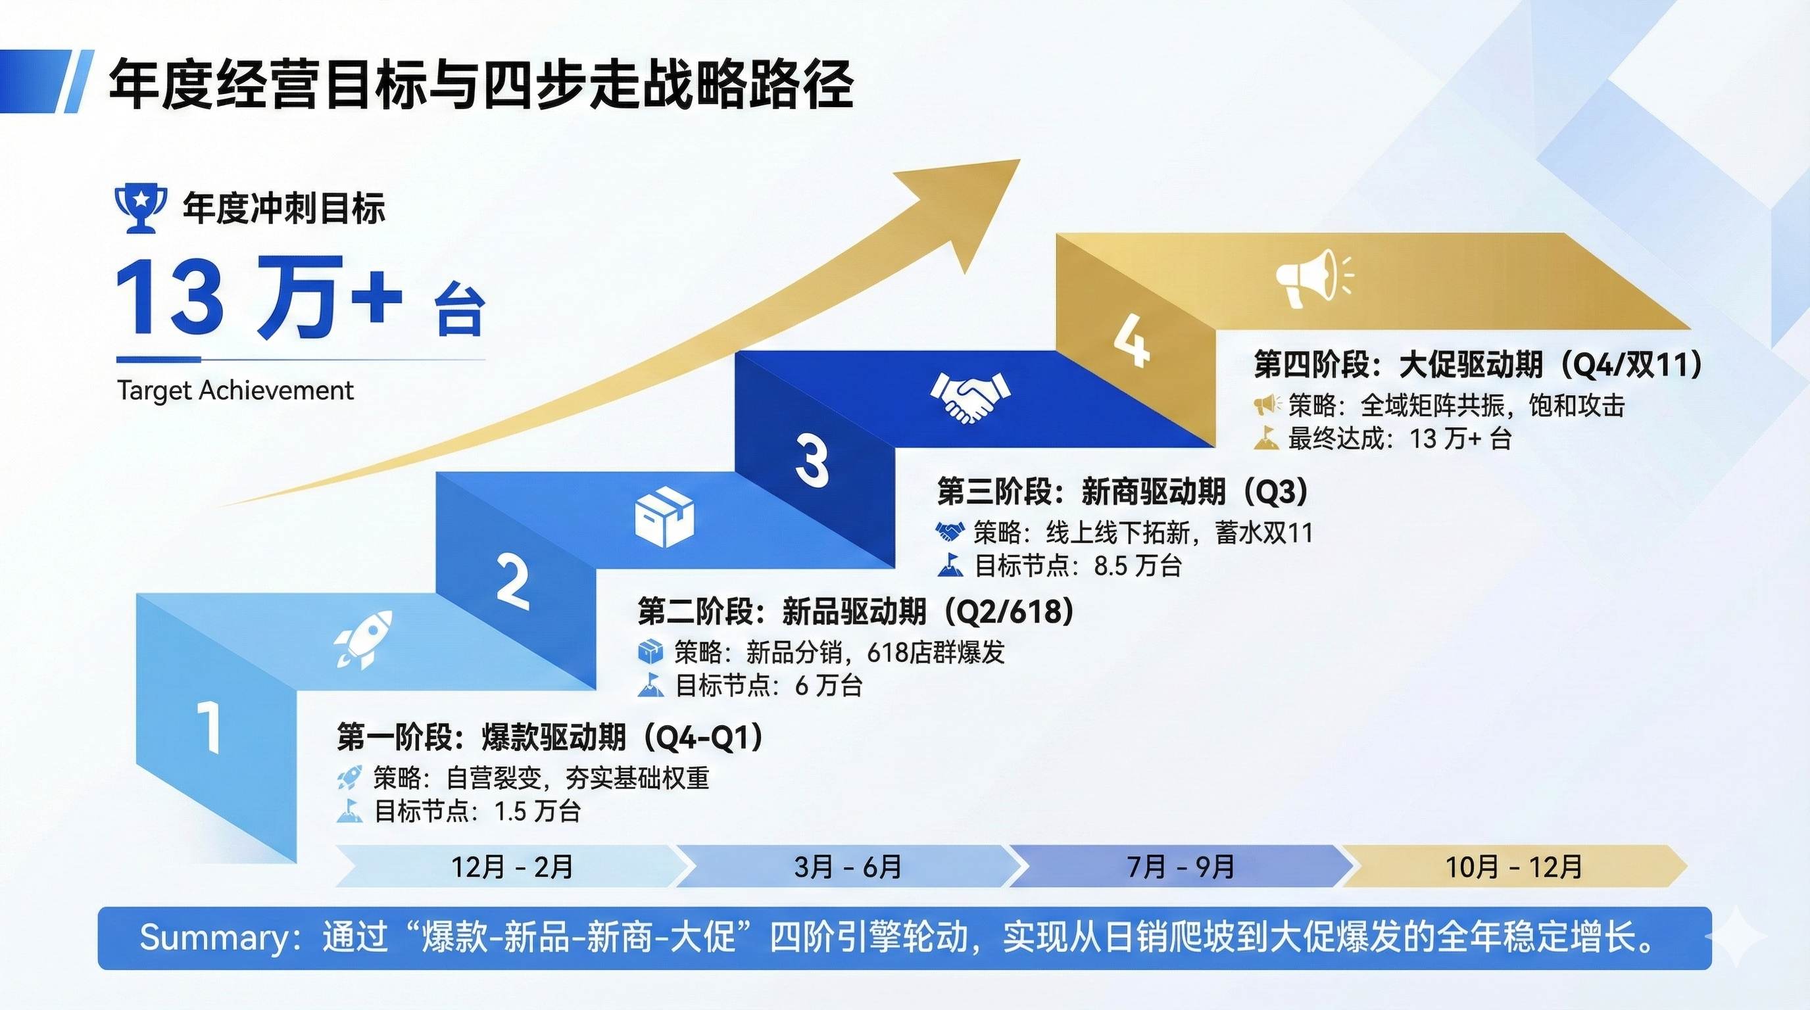
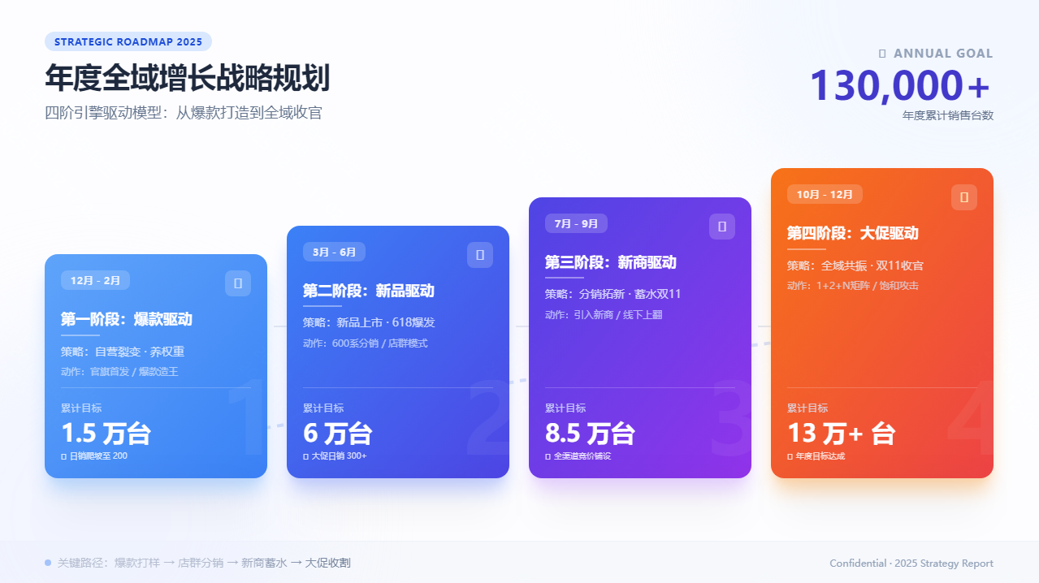
年度经营目标与四步走战略路径
🏆 年度冲刺目标
13 万+ 台
Target Achievement
1
4
第四阶段：大促驱动
📅 10月 - 12月
⚙️ 全域共振 · 饱和攻击
📈 冲刺：13 万+ 台
第四阶段：大促驱动
📅 10月 - 12月
⚙️ 全域共振 · 饱和攻击
📈 冲刺：13 万+ 台
3
第三阶段：新商驱动
📅 7月 - 9月
⚙️ 分销拓新 · 蓄水双11
📈 目标：8.5 万台
第三阶段：新商驱动
📅 7月 - 9月
⚙️ 分销拓新 · 蓄水双11
📈 目标：8.5 万台
2
第二阶段：新品驱动
📅 3月 - 6月
⚙️ 新品分销 · 618爆发
📈 目标：6 万台
第二阶段：新品驱动
📅 3月 - 6月
⚙️ 新品分销 · 618爆发
📈 目标：6 万台
1
第一阶段：爆款驱动
📅 12月 - 2月
⚙️ 自营裂变 · 养权重
📈 目标：1.5 万台
第一阶段：爆款驱动
📅 12月 - 2月
⚙️ 自营裂变 · 养权重
📈 目标：1.5 万台
Summary: 通过“爆款-新品-新商-大促”四阶引擎轮动，实现从日销爬坡到大促爆发的全年稳定增长。

Slide 2
年度经营目标与四步走战略路径
🏆 年度冲刺目标
13 万+ 台
Target Achievement
1
4
第四阶段：大促驱动
📅 10月 - 12月
⚙️ 全域共振 · 饱和攻击
📈 冲刺：13 万+ 台
第四阶段：大促驱动
📅 10月 - 12月
⚙️ 全域共振 · 饱和攻击
📈 冲刺：13 万+ 台
3
第三阶段：新商驱动
📅 7月 - 9月
⚙️ 分销拓新 · 蓄水双11
📈 目标：8.5 万台
第三阶段：新商驱动
📅 7月 - 9月
⚙️ 分销拓新 · 蓄水双11
📈 目标：8.5 万台
2
第二阶段：新品驱动
📅 3月 - 6月
⚙️ 新品分销 · 618爆发
📈 目标：6 万台
第二阶段：新品驱动
📅 3月 - 6月
⚙️ 新品分销 · 618爆发
📈 目标：6 万台
1
第一阶段：爆款驱动
📅 12月 - 2月
⚙️ 自营裂变 · 养权重
📈 目标：1.5 万台
第一阶段：爆款驱动
📅 12月 - 2月
⚙️ 自营裂变 · 养权重
📈 目标：1.5 万台
Summary: 通过“爆款-新品-新商-大促”四阶引擎轮动，实现从日销爬坡到大促爆发的全年稳定增长。

